Slide 1



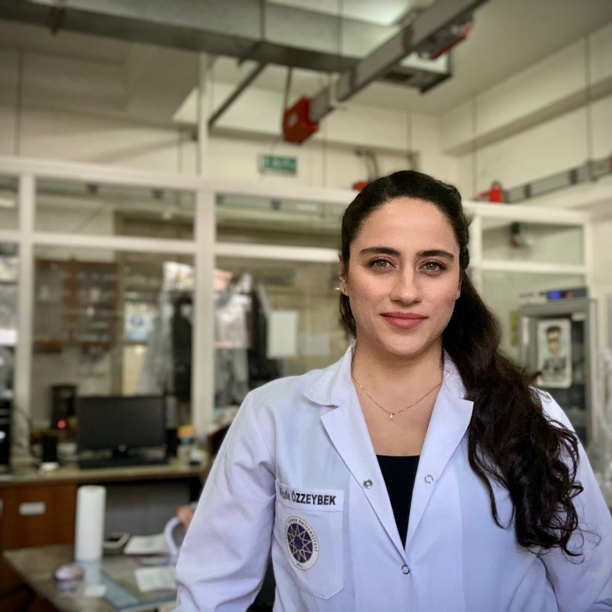
YTÜ
FEN EDEBİYAT FAKÜLTESİ
KİMYA BÖLÜMÜ
SEMİNER DERSİ SUNUMU
KADMİYUM VE BAKIRIN YENİLİKÇİ SIVI FAZ MİKROEKSTRAKSİYON YÖNTEMLERİ SONRASI YARIKLI KUVARS TÜP DESTEKLİ ALEVLİ ATOMİK ABSORPSİYON SPEKTROFOTOMETRE SİSTEMİNDE ESER SEVİYELERDE TAYİNLERİ
Gözde Özzeybek KAYA
21516018
Danışman
Prof.Dr. Sezgin BAKIRDERE
Tarih: 13.12.2022 Saat: 12:00
Yer: Fen-Edebiyat Fakültesi B1-D04

